Slide 1

“神秘香料臻品印度奶茶”市场分析报告
Evaluation only.
Created with Aspose.Slides for Java 23.6.
Copyright 2004-2023 Aspose Pty Ltd.
Notes:
此演示文稿由 PowerPoint Copilot 根据本文档中找到的内容自动生成： https://microsoft-my.sharepoint.com/personal/dahans_microsoft_com/Documents/MS-4005/Market%20Analysis%20Report%20for%20Mystic%20Spice%20Premium%20Chai%20Tea.docx AI 生成的内容可能不正确。

Slide 2
议程
简介
产品说明
产品说明 (1/2)
产品说明 (2/2)
市场趋势和需求
拉丁美洲印度奶茶市场份额
分销渠道
推广计划和策略
预期成果和挑战
建议和结论
Evaluation only.
Created with Aspose.Slides for Java 23.6.
Copyright 2004-2023 Aspose Pty Ltd.
Notes:
议程 * 简介 * 产品说明 * 产品说明 (1/2) * 产品说明 (2/2) * 市场趋势和需求 * 竞争分析 * Tetley * Teavana * David's Tea * 本地品牌 * 拉丁美洲印度奶茶市场份额 * 分销渠道 * 零售商 * 批发商 * 分销商 * 推广计划和策略 * 预期结果和挑战 * 预期结果 * 潜在挑战 * 建议和结论

Slide 3
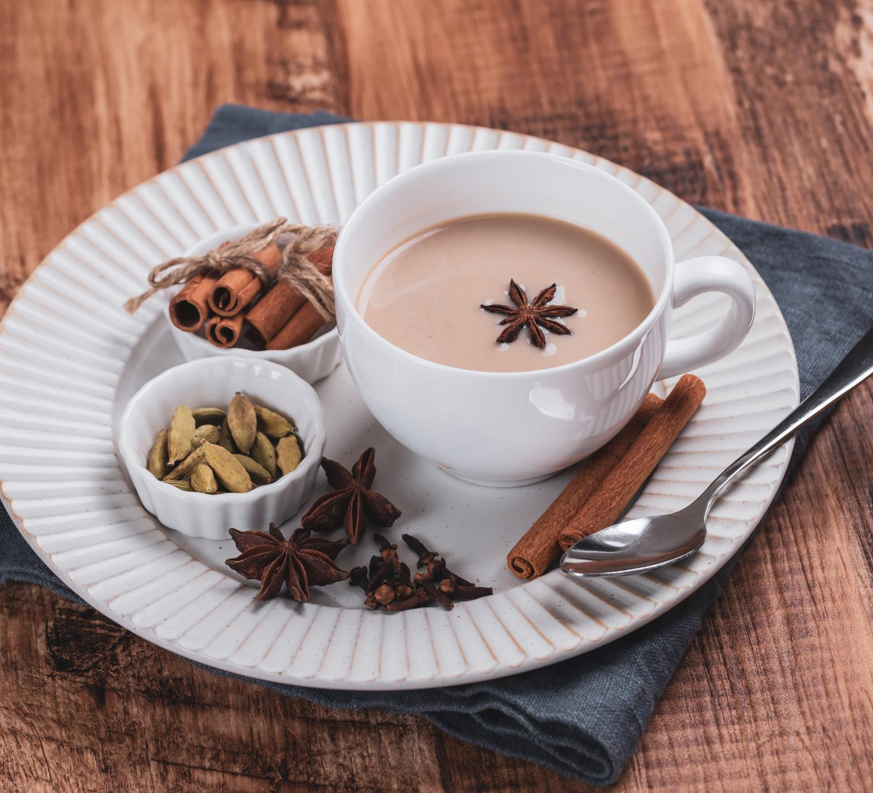
简介
产品说明、特点和益处
拉丁美洲市场趋势和需求
拉丁美洲竞品分析
拉丁美洲分销渠道
拉丁美洲推广计划和策略
预期成果和挑战
建议和结论
Evaluation only.
Created with Aspose.Slides for Java 23.6.
Copyright 2004-2023 Aspose Pty Ltd.
Notes:
本报告将对拉丁美洲地区神秘香料臻品印度奶茶市场进行分析。它涵盖产品说明、市场趋势、竞争分析、分销渠道、推广计划、预期结果以及对未来的建议。 原始内容： 简介 神秘香料臻品印度奶茶是 Contoso Beverage 推出的新品，该公司专门从事高品质饮品的生产和全球分销。神秘香料臻品印度奶茶是一款源自印度的香料茶饮，现已流行于世界各地。这是一款可以灵活调配的饮品，冷热饮用皆宜，可加奶也可不加奶，还可以添加不同的香料和甜味剂。印度奶茶对健康有诸多益处，例如，增强免疫力、减轻炎症、促进消化。它还承载着深厚的文化和历史意义，常与好客、友谊和休闲放松紧密相连。 本报告旨在为神秘香料臻品印度奶茶提供市场分析，主要聚焦拉丁美洲地区。报告将涵盖以下方面： · 神秘香料臻品印度奶茶的产品说明、特点和功效 · 拉丁美洲印度奶茶的市场趋势和需求 · 拉丁美洲印度奶茶的竞争分析 · 拉丁美洲印度奶茶的分销渠道 · 拉丁美洲印度奶茶的推广计划和战略 · 促销计划的预期结果和挑战 · 拉丁美洲印度奶茶未来的建议和结论

Slide 4
产品说明
产品说明 | 功能 | 优点
神秘香料臻品印度奶茶 | 精心调配的混合茶 | 正宗的印度奶茶体验
Evaluation only.
Created with Aspose.Slides for Java 23.6.
Copyright 2004-2023 Aspose Pty Ltd.
精心调配的混合茶
沿袭了印度奶茶的永恒传统
领略印度生机勃勃的迷人风光
在家中就能体验到正宗的印度奶茶
Notes:
神秘香料臻品印度奶茶是一种精心调配的混合茶，秉承了印度奶茶的传统。每一杯茶都能带你领略印度生机勃勃的景致，让你足不出户便能品尝到原汁原味的印度奶茶。 原始内容： 产品说明 神秘香料臻品印度奶茶是一款精心调制的混合茶饮，沿袭了印度奶茶的永恒传统。每一杯都开启了一场令人陶醉的旅程，带你穿越印度生机勃勃的景致，让你足不出户，就能品尝到原汁原味的印度奶茶。神秘香料臻品印度奶茶的产品说明、特点和功效概述如下表所示：

Slide 5
产品说明 (1/2)
产品名称 | 产品说明
神秘香料臻品印度奶茶 | 尽享神秘香料臻品印度奶茶的浓郁芳香，这是一款精心调制的混合茶饮，沿袭了印度奶茶的永恒传统。每一杯都开启了一场令人陶醉的旅程，带你穿越印度生机勃勃的景致，让你足不出户，就能品尝到原汁原味的印度奶茶。
关键功能 | 主要优势
正宗混合物：我们的茶采用优质红茶叶和包括肉桂、豆蔻、丁香、生姜和黑胡椒在内的精选招牌研磨香料合理配制而成。这种古老的配方保证每一口都能品尝到纯正浓郁的味道。 | 成分更加健康：神秘香料奶茶臻选自然原料，有利于健康。生姜和豆蔻有助于消化，肉桂有助于调节血糖，丁香则能帮助抗氧化。
Evaluation only.
Created with Aspose.Slides for Java 23.6.
Copyright 2004-2023 Aspose Pty Ltd.
Notes:
未定义

Slide 6
产品说明 (2/2)
产品名称 | 产品说明
香气浓郁、口味醇厚：我们的印度奶茶气味温暖辛香，口感醇厚提神，是你开启美好一天或在夜晚放松身心的完美饮品。风味浓郁而均衡，给人一种安心而舒缓的体验。 | 多元化的烹制选项：无论你是喜欢温热的奶茶，还是令人耳目一新的冰茶，或者是奶油拿铁，这款产品可以满足任何偏好。随附的简易冲泡说明可帮助你按照自己喜欢的方式享用印度奶茶。
原料可持续：我们注重可持续性，从小型农场采购原料，坚持有机农业，不仅能够确保极佳品质，而且可以确保对我们的星球有益。 | 包装精致：神秘香料印度奶茶设计精美，采用生态友好的包装方式，因此是送给茶叶爱好者的理想礼物，也是送给自己的奢华之选。
客户满意度保证：我们为产品背书，提供令人满意的保证。如果神秘香料印度奶茶未能达到你的期望，我们将全力调整。 | 非常适合：爱茶人士、注重健康的个人、热辣饮料爱好者，以及任何想要尝试传统印度茶浓郁风味的人。
Evaluation only.
Created with Aspose.Slides for Java 23.6.
Copyright 2004-2023 Aspose Pty Ltd.
Notes:
未定义

Slide 7
市场趋势和需求
区域 | 印度奶茶市场规模（十亿美元） | 复合年均增长率 (2020-2027)
全局 | 1.9 | 5.5%
拉丁美洲 | 空值 | 6.2%
拉丁美洲市场为印度奶茶提供了巨大商机
对健康、天然和异国情调产品的需求不断增长
阿根廷、智利和乌拉圭等国家茶文化浓厚
印度奶茶既能吸引茶爱好者，也能吸引咖啡爱好者
印度奶茶符合拉丁美洲消费者的生活方式和偏好
2019 年全球印度奶茶市场规模为 19 亿美元
预计 2020 年至 2027 年复合年均增长率为 5.5%
拉丁美洲是印度奶茶市场规模增长最快的地区之一
增长的主要驱动力包括认知度的提高、可支配收入的增加以及分销范围的扩大
Evaluation only.
Created with Aspose.Slides for Java 23.6.
Copyright 2004-2023 Aspose Pty Ltd.
Notes:
拉丁美洲市场为印度奶茶提供了巨大商机，因为该地区对健康、天然、异域特色产品的需求日益增长。2019 年，全球印度奶茶市场规模为 19 亿美元，预计 2020 年至 2027 年复合年均增长率为 5.5%，其中拉丁美洲是增长最快的地区之一。增长的主要驱动力包括认知度的提高、可支配收入的增加以及分销范围的扩大。 原始内容： 市场趋势和需求 拉丁美洲市场为印度奶茶提供了巨大商机，因为该地区对健康、天然、异域特色产品的需求日益增长。该地区还拥有深厚的茶文化，尤其是在阿根廷、智利和乌拉圭等国家/地区，马黛茶饮料在这些地方深受欢迎。印度奶茶既能吸引茶叶爱好者，也能吸引喜欢喝咖啡的人群，因为它不仅能提供类似咖啡因的提神效果，还有更复杂的风味。印度奶茶也符合拉丁美洲消费者的生活方式和喜好，他们喜欢社交、分享并尽情享受甜食。 根据 Grand View Research 的一份报告，2019 年全球印度奶茶市场规模达 19 亿美元，预计 2020 年至 2027 年的复合年增长率 (CAGR) 将达到 5.5%。报告还指出，拉丁美洲是印度奶茶增长最快的地区之一，2020 年至 2027 年的复合年增长率将达到 6.2%。拉丁美洲的印度奶茶销售增长的主要推动力包括： · 人们对印度奶茶的健康功效和文化内涵的认识和兴趣日益增强 · 中产阶级消费者的可支配收入和消费能力不断提高 · 特色茶和高档茶在年轻人和城市群体中越来越受欢迎 · 印度奶茶产品在各种渠道（如超市、咖啡馆和在线平台）的分销和供应不断扩大 · 新口味和创新形式的印度奶茶不断涌现，如即饮茶、速溶茶和有机茶

Slide 8
分销渠道：零售商
零售商：直接向消费者销售印度奶茶
超市、便利店、专卖店、咖啡馆、在线平台
影响消费者的认知、偏好和购买行为
提供推广和营销支持
主要零售商
批发商：向零售商批量销售印度奶茶产品
分销商：将印度奶茶产品从制造商运送到零售商
Evaluation only.
Created with Aspose.Slides for Java 23.6.
Copyright 2004-2023 Aspose Pty Ltd.
Notes:
在拉丁美洲，印度奶茶通过零售商、批发商和分销商进行销售。超市和咖啡馆等零售商直接向消费者销售产品，并可以影响消费者的认知和购买行为。主要零售商包括沃尔玛和星巴克。批发商批量销售给零售商，而分销商将产品从制造商运送到零售商。 原始内容： 拉丁美洲印度奶茶的分销渠道是指印度奶茶产品运送和销售给最终消费者的方式方法。拉丁美洲印度奶茶的分销渠道可分为三类：零售商、批发商和分销商。 零售商是直接向消费者销售印度奶茶产品的企业，例如超市、便利店、专卖店、咖啡馆以及在线平台。零售商是印度奶茶产品最容易被看到和接触到的渠道，他们可以影响消费者对印度奶茶产品的认知、偏好和购买行为。零售商还可以为印度奶茶产品提供推广和营销支持，例如展示、标牌和货架空间。印度奶茶产品在拉丁美洲的主要零售商有沃尔玛、家乐福、Oxxo、星巴克和亚马逊。

Slide 9
分发渠道：批发商
批发商从制造商或分销商处批量购买印度奶茶产品
他们出售给零售商或其他中间商
批发商将印度奶茶产品的供需双方连接起来
他们提供规模经济、储存和运输服务
批发商提供市场信息、反馈和信贷服务
Evaluation only.
Created with Aspose.Slides for Java 23.6.
Copyright 2004-2023 Aspose Pty Ltd.
Notes:
批发商批量购买印度奶茶产品，然后将其出售给零售商或其他中间商。他们将印度奶茶产品的供需双方连接起来，并提供各种服务。拉丁美洲主要的批发商包括 Cencosud、Grupo Pao de Acucar、La Anonima 和 Makro。 原始内容： 批发商是指从制造商或分销商处批量购买印度奶茶产品，然后将其出售给零售商或其他中间商的企业。批发商是连接印度奶茶产品供需双方的纽带，可以为印度奶茶产品提供规模经济、储存和运输服务。批发商还可以提供印度奶茶产品的市场信息、反馈和信贷服务。在拉丁美洲，主要的印度奶茶产品批发商有 Cencosud、Grupo Pao de Acucar、La Anonima 和 Makro。

Slide 10

分发渠道：分销商
分销商的作用
代理和分销印度奶茶产品
促进产品在不同市场的流通和销售
提供营销、销售和售后服务
关系
建立并维护与零售商和消费者的关系
提供技术和物流支持
拉丁美洲主要分销商
Tailwind Traders
Woodgrove Groceries
Evaluation only.
Created with Aspose.Slides for Java 23.6.
Copyright 2004-2023 Aspose Pty Ltd.
Notes:
分销商代理和分销印度奶茶产品，促进其流通和销售，并提供营销、销售和售后服务。他们可以建立和维护与零售商和消费者的关系，并提供技术和物流支持。拉丁美洲的主要分销商包括联合利华、雀巢、可口可乐和百事可乐。 原始内容： 分销商是代表制造商或批发商代理并分销印度奶茶产品的企业。分销商是促进印度奶茶产品在不同市场及地区流通和销售的代理商，他们可以提供印度奶茶产品的营销、销售和售后服务。分销商还可以建立和维护与零售商和消费者的关系，并为印度奶茶产品提供技术和物流支持。在拉丁美洲，印度奶茶产品的主要分销商有联合利华、雀巢、可口可乐和百事可乐。

Slide 11
推广计划和策略
推广计划和策略的目标
提高目标受众对印度奶茶的认识和兴趣
将印度奶茶定位为优质、天然、健康的产品
通过多种渠道和激励措施鼓励消费者品尝和购买印度奶茶
建立印度奶茶消费者忠诚度和保留率
推广计划和策略中使用的方法
为印度奶茶创建一个朗朗上口、令人难忘的品牌名和徽标
为印度奶茶建立网站和社交媒体
开展数字营销活动
分发免费的印度奶茶样品和优惠券
组织活动和竞赛
推广计划和策略的实施与评估
Evaluation only.
Created with Aspose.Slides for Java 23.6.
Copyright 2004-2023 Aspose Pty Ltd.
Notes:
拉丁美洲印度奶茶推广计划和策略旨在提高知名度，将其定位为优质产品，鼓励品尝和购买，并建立忠诚度。方法包括创作品牌名称和徽标、打造网站和社交媒体形象、开展数字营销活动、分发免费样品、组织活动以及与当地企业合作。该计划的实施期为 12 个月，预算为 10 万美元，并使用关键绩效指标进行评估。 原始内容： 推广计划和策略 拉丁美洲的印度奶茶推广计划和战略旨在实现以下目标： 提高目标受众对印度奶茶的认识和兴趣 将印度奶茶定位为优质、天然、健康的产品，提供独特而令人满意的体验 通过多种渠道和激励措施鼓励消费者品尝和购买印度奶茶 通过参与和反馈培养印度奶茶消费者忠诚度并提高留存率 拉丁美洲的印度奶茶推广计划和策略将采用多种方法组合，例如： 为印度奶茶创建一个朗朗上口、令人难忘的品牌名和徽标 为印度奶茶开发网站和社交媒体，展示其益处、特色和故事 开展数字营销活动，利用搜索引擎优化、搜索引擎营销、电子邮件营销和网红营销来触达和吸引潜在客户 在超市、咖啡馆和保健品店等战略要地免费分发印度奶茶样品和优惠券 组织活动和竞赛，邀请人们品尝并与亲朋好友分享印度奶茶 与具有相同价值观和愿景的当地企业和组织建立合作伙伴关系 拉丁美洲的印度奶茶推广计划和策略的实施期为 12 个月，预算为 10 万美元。该计划将通过关键绩效指标进行监测和评估，例如网站流量、社交媒体参与度、电子邮件打开率、转化率、销售量、客户满意度和留存率。

Slide 12

预期结果和挑战：预期结果
目标受众对印度奶茶的认知度和兴趣提高 20%
该地区印度奶茶市场份额提高 10%
该地区印度奶茶销售量和收入提高 15%
该地区印度奶茶的客户满意度和保留率提高 25%
Evaluation only.
Created with Aspose.Slides for Java 23.6.
Copyright 2004-2023 Aspose Pty Ltd.
Notes:
拉丁美洲印度奶茶的推广计划和策略预计将使目标受众的认识和兴趣提高 20%，市场份额增加 10%，销售量和收入增长 15%，客户满意度和保留率提高 25%。 原始内容： 预期成果和挑战 拉丁美洲印度奶茶推广计划和策略的预期成果是： 目标受众对印度奶茶的认识和兴趣增加 20% 该地区印度奶茶的市场份额增长 10% 该地区印度奶茶的销售量和收入增长 15% 该地区印度奶茶的客户满意度和保留率增加 25%

Slide 13
预期结果和挑战：潜在挑战
与其他饮料相比，印度奶茶产品价格高昂，消费者难以负担得起
部分人群对印度奶茶缺乏认识和了解
来自花草茶、绿茶和红茶等其他茶产品的竞争
监管和文化障碍可能会限制印度奶茶产品在某些国家/地区的进入和扩张
环境和社会问题可能会影响印度奶茶原料供应和质量
Evaluation only.
Created with Aspose.Slides for Java 23.6.
Copyright 2004-2023 Aspose Pty Ltd.
Notes:
拉丁美洲印度奶茶的推广计划和策略面临多种挑战，包括高价格、缺乏意识、其他茶叶产品竞争、监管和文化障碍的竞争，以及可能影响印度奶茶成分供应和质量的环境和社会问题。 原创内容： 拉丁美洲印度奶茶推广计划和策略的潜在挑战如下： 与其他饮品相比，印度奶茶产品价格偏高，消费者对价格的承受能力较低 部分人群对印度奶茶缺乏认识和了解 来自花草茶、绿茶和红茶等其他品类的竞争 监管和文化障碍可能会限制印度奶茶产品在某些国家/地区的进入和扩张 环境和社会问题可能会影响印度奶茶原料供应和质量

Slide 14
建议和结论
印度奶茶是一种很有前景的产品，在拉丁美洲市场具有增长潜力
是一种健康、天然、充满异国情调的饮料替代品
将印度奶茶定位为优质、正宗、多功能的产品并进行营销
吸引不同的消费群体和场合
利用独特的特点和益处，例如浓郁的香气、风味和健康益处
区别于其他茶产品
采用线上和线下相结合的方法，接触目标受众并与之互动
打造忠诚度高、满意度高的客户群
克服价格、知名度、竞争、监管和可持续性等挑战和威胁
不断监测、评估和调整推广计划和策略
Evaluation only.
Created with Aspose.Slides for Java 23.6.
Copyright 2004-2023 Aspose Pty Ltd.
Notes:
在拉丁美洲市场，印度奶茶是一种很有前景的产品，是一种健康且充满异国情调的选择。应将其定位为优质的多功能产品，并利用其独特的特点和益处。应采用线上和线下相结合的方法，触达目标受众并克服挑战。 原始内容： 建议和结论 根据市场分析、竞争分析、分销渠道以及推广计划和策略，针对印度奶茶产品在拉丁美洲的未来发展，可以提出以下建议和结论： 印度奶茶是一种前景广阔的产品，有望在拉丁美洲市场不断发展并取得成功。它不仅健康天然，还充满异国情调，为消费者提供了除其他饮品外的一个新选择。 需要将印度奶茶定位为优质、纯正、可灵活调制的产品进行营销，以吸引不同的消费群体并满足不同场合的需求 印度奶茶需要利用其独有的特点和益处，例如浓郁的香气、风味和健康益处，树立相对于其他茶产品的差异化优势 印度奶茶需要采用线上和线下相结合的方法，触达目标受众并与之互动，从而建立忠诚度高、满意度高的客户群 印度奶茶需要克服可能阻碍其在该地区发展和扩张的挑战和威胁，例如价格、知名度、竞争、监管和可持续性，等等 总而言之，印度奶茶产品在拉丁美洲市场拥有巨大潜力和机遇，同时也面临着一些挑战和风险。本报告概述的推广计划和策略旨在解决这些问题，并取得预期成果。然而，推广计划和策略需要不断进行监测、评估，并根据不断变化的市场状况和客户反馈进行调整。

